Slide 1
Национальные костюмы народов Великобритании.
Руководитель: Гизатуллина Лийля Узбековна

Slide 2
Содержание.
Введение.
Задачи.
Исследование.
Анкетирование.
Заключение.
Список используемой литературы.

Slide 3
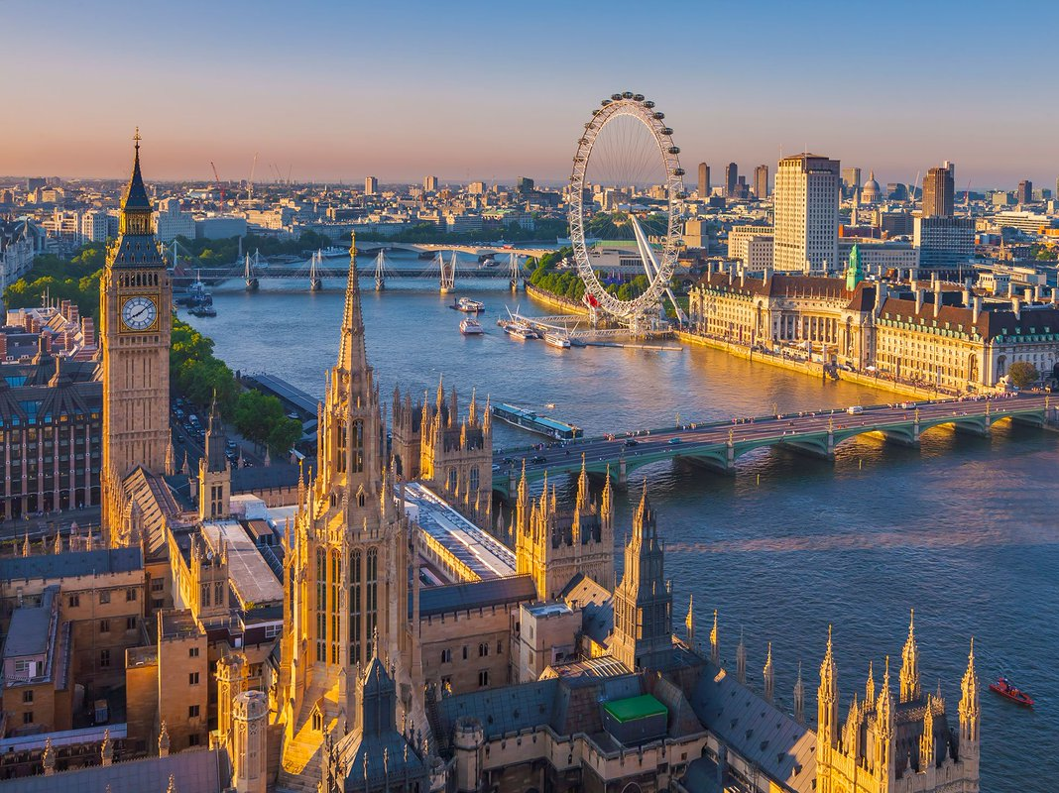
Введение.
Великобритания находится на северо-западе Европы. На территории Королевства и Северной Ирландии располагаются 4 страны: Англия, Уэльс, Северная Ирландия и Шотландия. Это страны удивительной красоты с богатой историей и вековыми традициями, это родина выдающихся деятелей и всемирно признанный туристический центр. Великобритания- королевская семья, самобытная культура и обычаи, древнейшие архитектурные достопримечательности, фамильные замки, часовни, соборы, старинные университеты, оживленные города и причудливые девушки, не изменившиеся на протяжении столетий. В этой стране огромное количество городов , которые можно посетить.

Slide 4
Цели.
Объектом исследования являются национальные костюмы народов Великбритании и Севернй Ирандии.
Цель работы: определить особенности происхождения национальных костюмов Великобритании и Северной Ирландии.
Материалом исследования были книги, газеты, журналы, интернет, телевизор.
Методы исследования: Наблюдение, классификация, дедукция, аналогия, опрос, метод сравнения, анкетирование, анализ литературы, информационных ресурсов.

Slide 5
Великобритания.

Slide 6
Задачи.
Рассмотреть национальные костюмы народов Великобритании и определить особенности их происхождения.
Найти особенности в национальных костюмах англоговорящих стран.
Найти некоторые схожие элементы этих костюмов. Определить их видоизменение в моде в современном мире.
Нарисовать мужские и женские костюмы этих стран.
Провести анкетирование по поводу узнаваемости английских костюмов.(7 «В» класс)
Сделать вывод.

Slide 7
Национальные костюмы Англии.
Самое большое количество костюмов относится конечно же к Англии. Англия и диктовала моду миру, и придерживалась своих старых традиций, поэтому нельзя назвать известный нам английский костюм единственным показателем национального костюма. В первую очередь мы думаем , что настоящие английские костюмы во всей красе мы можем увидеть на Королеве Великобритании , её семье и приближённых во время каких-либо торжественных случаев. нгличан, напротив, национального костюма нет — ни исконного, ни поддельного, никакого, но есть узнаваемая английская форменная одежда. Это, например, костюм бифитеров - расшитый золотом алый камзол, чулки и черная круглая шляпа с полями, - который носят стражники лондонского Тауэра, красные туники и шапки из медвежьих шкур королевской гвардейской пехоты; белые рубашки и бриджи до колен исполнителей танца моррис.

Slide 8
Англия. Продолжение.
Национальный английский костюм сложился в XIX веке. Для него характерны строгость и простота линий, мягкие и спокойные тона. Тип английского костюма повлиял на формирование общеевропейского мужского костюма. Сохраняются средневековые элементы в одежде, у судей, гвардейцев, студентов, парламентёров. Мужчины носили холщовые рубахи и темные брюки. Женщины носили светлые долгополые рубахи, поверх которого одевался кафтан.

Slide 9
История появления национальных английских костюмов.
Существует точка зрения , что за основу английского костюма следует брать одеяние англо- саксонских племен.

Slide 11
Национальные костюмы Уэльса.
Национальный костюм- крестьянская одежда 18-19 века. Верхняя одежда валлийки состояла из приталенного жакета с длинными рукавами и оборкой на талии. Если вещь была с короткими рукавами, под низ одевали красиво отделанную рубашку. Жительницы Уэльса носили две юбки – верхнюю и нижнюю. Нарядный вариант изготавливали из черного шелка с изысканной вышивкой. Так же они носили шляпы. Мужчины на праздник надевали собранные ниже колен штаны из сукна или кожи. Нарядная рубашка была белой, с утонченным отложным воротником. Дополнял гардероб яркий галстук и жилет в поперечную полосу, завершал образ длинный серо-голубой сюртук, сшитый из плотного материала. Шляпы отличались от женских широкими полями. На плечах валлийцы носили плед,. Поскольку в Уэльсе овцы – основной источник шерсти, из нее и делали большинство тканей.

Slide 12
История появления национальных Уэльских костюмов.
Возрождение валлийских традиций началось в конце 19 – начале 20 века. Государство всячески поддерживало культуру и обычаи коренного народа Уэльса и пропагандировало открытки и плакаты, на которых рисовали устоявшийся костюм этих мест. Усилия не были напрасны, и национальная валлийская одежда уже более века сохраняется в неизменном варианте. Сегодня увидеть валлийца в традиционном убранстве можно на фестивалях где, кроме всего прочего, уэльсцы представляют фольклор, танцы, хоровое пение, поэзию и музыку, послушать которую съезжаются люди из всего Соединенного Королевства.

Slide 14
Национальные костюмы Ирландии.
Ирландцы облачались в длинные льняные рубашки, поверх которых носили шерстяные плащи длиной в пол. Основная отличительная черта таких плащей – наличие объемного капюшона. Более богатые слои общества могли позволить себе поверх длинной рубашки носить еще одну более короткую. Вторая рубашка преимущественно была выполнена из льна тонкой выделки или даже шелка. Особенность второй рубашки, которая подчеркивала статусное положение человека в обществе – вышивка различной сложности в верхней части одеяния. При этом в стране действовал запрет на свободное использование различных цветовых комбинаций в вышивке. Практически каждому ирландцу было обозначено, какие именно цвета и в каком количестве он может использовать в своих одеяниях.

Slide 15
История происхождения Ирландских костюмов.
Ирландская культура и традиции попали под масштабное влияние европейских стран, в частности особую роль сыграл период английского правления в самобытной Ирландии. В то время вводились запреты на различные национальные элементы, которыми была переполнена культура и жизнь коренного населения Ирландии. Именно поэтому до наших дней ирландский национальный костюм пришел в совершенно иной интерпретации.

Slide 17
Национальные костюмы Шотландии.
Традиционный мужской костюм, главной отличительной особенностью которого является малый килт — мужская с крупными складками сзади юбка до колен, сшитая из шерстяной клетчатой ткани — тартана.
Поверх полотняной рубашки или шерстяной куртки-дублета на одно плечо набрасывают тартановую накидку — пледнадевают чулки до колена и башмаки с металлическими пряжками. Кроме килта в национальный костюм входит ещё берет с пером кожаный кошель, который висит на ремне килта или отдельном узком ремешке или цепочке, охватывающей бедра. Современные шотландцы с килтом чаще надевают пиджак или жилет.

Slide 18
История происхождения Шотландских костюмов.
Слово «килт», вероятно, происходит от скотс означающего «обворачивать одежду вокруг тела». В свою очередь, шотландское слово происходит от слова kjilt«складчатый»), пришедшее от викингов, у которых была подобная, но c тартаном, складчатая одежда.
В Горной Шотландии ,с её дождливым климатом и гористым рельефом, большой плед был незаменим. Он давал свободу движений, согревал, быстро высыхал, чего нельзя было сказать о брюках. На ночь он превращался в тёплое одеяло. Когда в бою требовалась максимальная свобода движений, плед можно было легко сбросить и нестись в атаку без одежды.

Slide 20
Общие черты костюмов и изменение их на современный лад.
Жители вышеуказанных стран с древних времен носили одежду, чтобы уберечь свое тело от внешних воздействий природы: холода, повреждений.
Даже сейчас, в совершенно новом мире, элементы национальных костюмов используют в моде: клетчатые рубашки (из Шотландии, Уэльса и Ирландии), кепки ( из Англии), бутсы (из Англии)

Slide 21
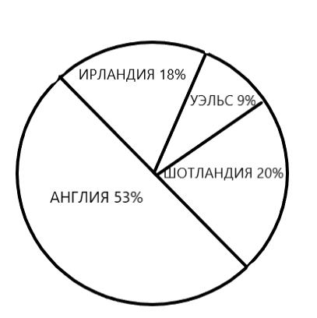
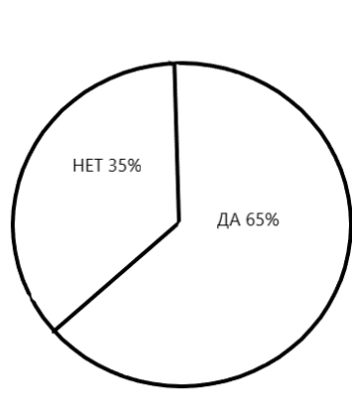
Анкетирование.
Какие народы живут на территории Великобритании?
Известна ли вам культура этих стран?

Slide 22
Анкетирование.
Знаете ли вы национальные костюмы народов Великобритании? Можете ли вы их описать?

Slide 23
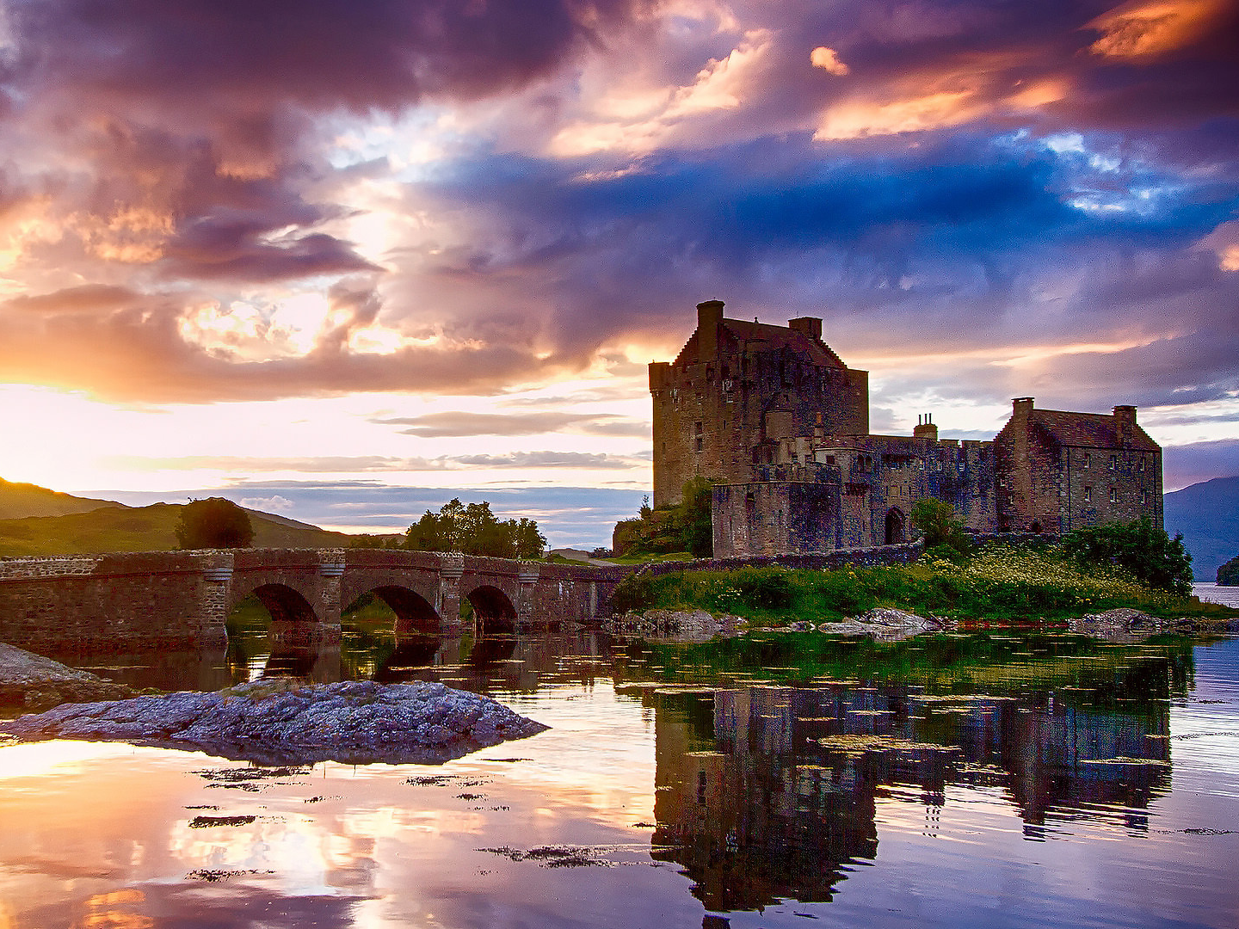
Вывод.
Знакомясь с культурой Великобритании, я старалась исследовать подробности истории создания национальных костюмов народов Великобритании и Северной Ирландии. Все костюмы очень интересны и разнообразны. Теперь у меня сложились четкие представления о костюмах и их происхождении.
Я тоже мечтаю когда-нибудь побывать в Великобритании, надеть их костюм, принять участие в национальном фестивале и ощутить дух англичанина, шотландца, валлийца или ирландца.

Slide 24
Представим в виде таблицы.
Особенности.
Англия. У англичан нет национального костюма, но зато есть узнаваемая форма бифитеров или костюм исполнителей танца моррис.
Шотландия. Национальный костюм в этой страны знаменит своим килтом. Шотландцы считают, что это очень удобная одежда.
Уэльс. Национальная одежда у народов Уэльса- это крестьянская одежда 18-19 века
Северная Ирландия. У каждого человека был свой цвет одежды. Так в костюмах не было единого цвета.
История создания.
Англия. Считают, что в основе национального костюма стоит одеяние англо-саксонских племен.
Шотландия. Плед, который был очень удобным и полезным и в бою, и в быту. Дошел до наших дней в виде килта.
Уэльс. Благодаря поддержки государства и возрождению культуры уэльский национальный костюм остался без изменения.
Северная Ирландия. Из-за большого влияния европейских стран на культуру этой страны до наших дней не дошел национальный костюм.

Slide 25
Список используемой литературы.
https://studfiles.net/preview/1843576
« О Британии вкратце» В.В. Ощепкова, В.В. Шустилова, Новая школа М.,2008
« По странам изучаемого языка» Г.Д.Томахин, Москва «Просвещение» 2005
«The Oxford Russian Dictionary»
http://wlooks.ru/nacionalnye-kostyumy/shotlandskie
http://uk.rukivnogi.com/wales/natsionalnyy-kostyum-uelsa
http://wlooks.ru/nacionalnye-kostyumy/irlandskie/
https://ru.wikipedia.org/wiki/

Slide 26
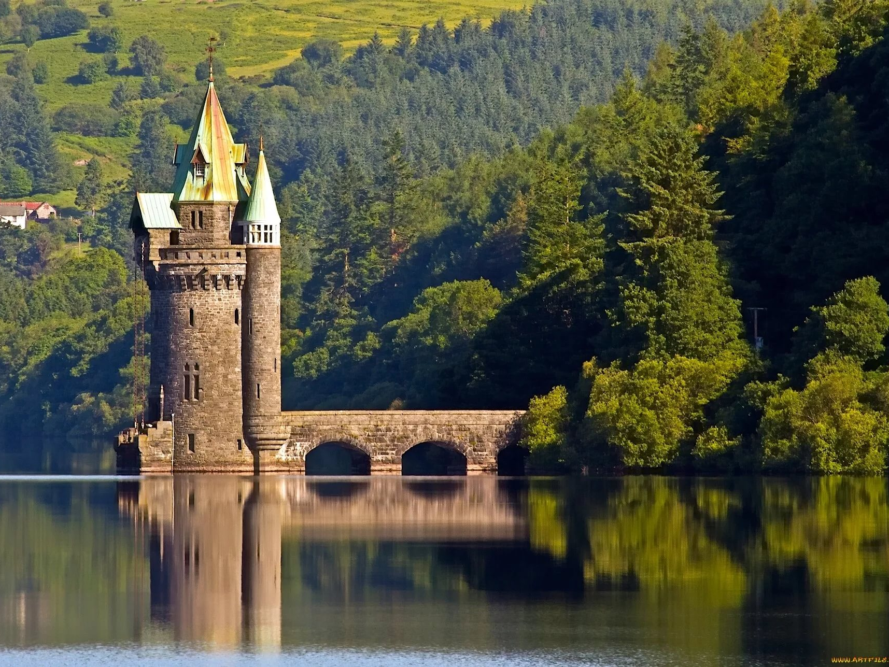
Спасибо за ваше внимание.

